Slide 1
ЕГИСЗ
Федеральный регистр лиц, больных туберкулезом
Правила учета сведений для расчета основных показателей
Виноградов Павел Андреевич
ООО «Национальный Центр Информатизации» (ГК «Ростех»)
МОСКВА, 2018 г.

Slide 2
2
ФРБТ. ОСНОВНЫЕ ПОКАЗАТЕЛИ
К основным показателям, получаемым из ФРБТ, помимо регламентированной отчетности, относятся:
Количество впервые выявленных больных и рецидивов.
Количество МЛУ и ШЛУ.
Количество иностранных граждан и лиц БОМЖ.
Распределение количества больных по группам диспансерного наблюдения.
Количество больных с ко-инфекцией туберкулез и ВИЧ.

Slide 3
3
ФРБТ. УЧЕТ ВПЕРВЫЕ ВЫЯВЛЕННЫХ И РЕЦИДИВОВ (1/5)
ТЕРМИНОЛОГИЯ:
Впервые выявленный больной туберкулезом («новый случай») – это больной с активной формой туберкулеза, выявленный в текущем году и никогда не лечившийся противотуберкулезными препаратами (I-А ГДН)
Рецидив туберкулеза – это появление признаков активного туберкулеза у лиц, ранее перенесших туберкулез и излеченных от него, наблюдающихся в III группе диспансерного учета или снятых с учета в связи с выздоровлением (I-Б ГДН)
Лица с неуточненной активностью туберкулезного процесса – это лица без подтвержденного диагноза и нуждающихся в дифференциальной диагностике с целью установления диагноза туберкулеза любой локализации и лица, у которых необходимо уточнение активности туберкулезных изменений (0-А и 0-Б ГДН)

Slide 4
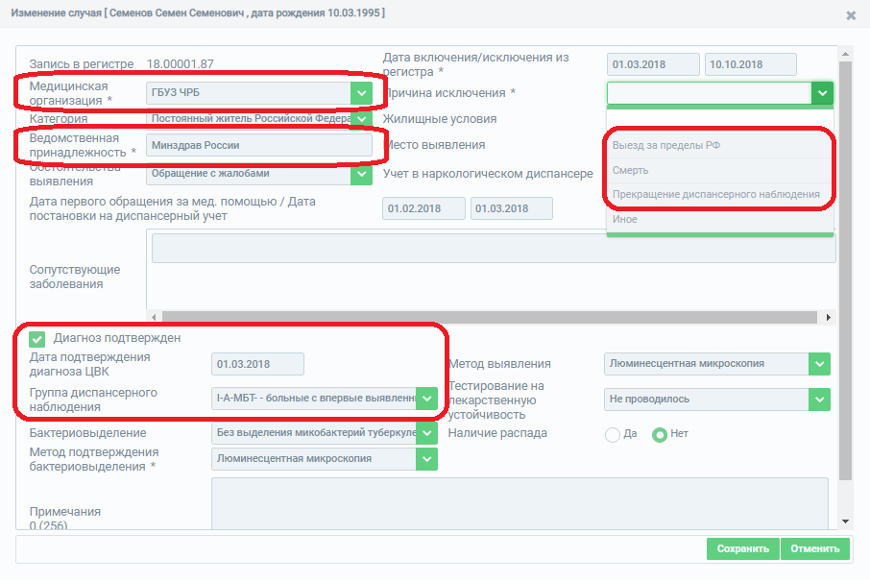
4
ФРБТ. УЧЕТ ВПЕРВЫЕ ВЫЯВЛЕННЫХ И РЕЦИДИВОВ (2/5)
Учет впервые выявленных больных
1. Регистровая запись открыта или исключена по любым причинам, кроме «Иное».
2. Установлен признак «Диагноз подтвержден».
3. В поле «Дата подтверждения диагноза ЦВК» указана дата первичного взятия на учет.
4. ГДН при первичном взятии на учет принимает значение I-А-МБТ+ или I-А-МБТ-.
Период, в котором больной считается впервые выявленным, определяется по дате подтверждения диагноза ЦВК.
Принадлежность к субъекту/ФОИВ определяется по медицинской организации

Slide 5
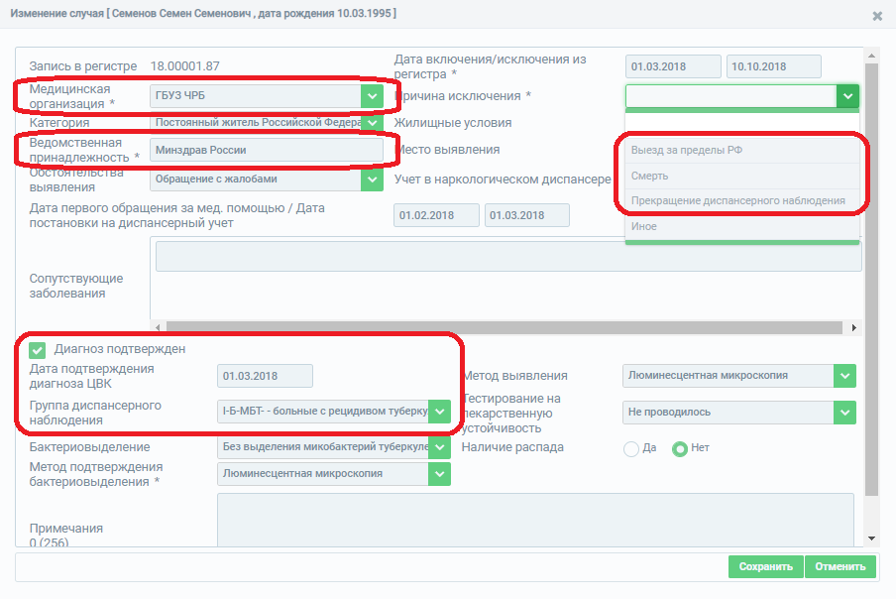
5
ФРБТ. УЧЕТ ВПЕРВЫЕ ВЫЯВЛЕННЫХ И РЕЦИДИВОВ (3/5)
Учет рецидивов
1. Регистровая запись открыта или исключена по любым причинам, кроме «Иное».
2. Установлен признак «Диагноз подтвержден».
3. В поле «Дата подтверждения диагноза ЦВК» указана дата первичного взятия на учет как рецидива.
4. ГДН при первичном взятии на учет как рецидива принимает значение I-Б-МБТ+ или I-Б-МБТ-.
Период, в котором больной считается рецидивом, определяется по дате подтверждения диагноза ЦВК.
Принадлежность к субъекту/ФОИВ определяется по медицинской организации

Slide 6
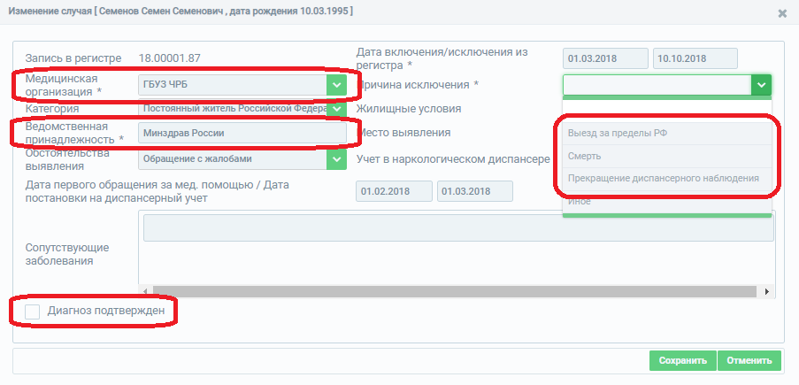
6
ФРБТ. УЧЕТ ВПЕРВЫЕ ВЫЯВЛЕННЫХ И РЕЦИДИВОВ (4/5)
Учет лиц с неуточненной активностью туберкулезного процесса
1. Регистровая запись открыта или исключена по любым причинам, кроме «Иное».
2. Признак «Диагноз подтвержден» не установлен.
Принадлежность к субъекту/ФОИВ определяется по медицинской организации

Slide 7
7
ФРБТ. УЧЕТ ВПЕРВЫЕ ВЫЯВЛЕННЫХ И РЕЦИДИВОВ (5/5)
В каждый момент времени каждая регистровая запись, принадлежащая субъекту РФ\ФОИВ, должна быть отнесена к одной из трех категорий:
впервые выявленный случай,
случай рецидива,
случай лица с неуточненной активностью туберкулезного процесса.
Регистровые записи, не удовлетворяющие условиям отнесения к этим категориям, считаются дефектными, по ним регулярно собирается отчетность для Минздрава России, и они подлежат оформлению как один из перечисленных выше случаев, либо исключению по причине «Иное» (вне статистики).

Slide 8
8
ФРБТ. УЧЕТ МЛУ/ШЛУ (1/3)
ТЕРМИНОЛОГИЯ:
Множественная лекарственная устойчивость (МЛУ) микобактерий туберкулеза – это устойчивость возбудителя к сочетанию изониазида и рифампицина независимо от наличия устойчивости к другим противотуберкулезным препаратам
Широкая лекарственная устойчивость (ШЛУ) микобактерий туберкулеза – это вид устойчивости, при которой определяется сочетанная устойчивость к изониазиду, рифампицину, фторхинолону и канамицину и\или амикацину и\или капреомицину), независимо от наличия устойчивости к другим противотуберкулезным препаратам

Slide 9
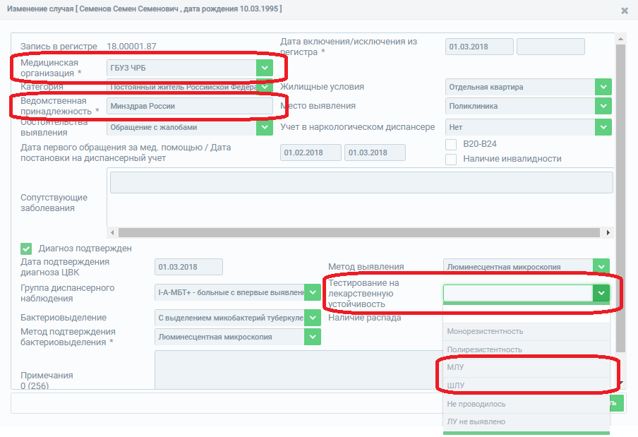
9
ФРБТ. УЧЕТ МЛУ/ШЛУ (2/3)
1. Регистровая запись открыта.
2. Поле «Тестирование на лекарственную устойчивость» заполнено значением:
МЛУ – считается, что у пациента туберкулез с МЛУ,
ШЛУ – считается, что у пациента туберкулез с ШЛУ,
иные значения – считается, что у пациента отсутствует МЛУ или ШЛУ.
Принадлежность к субъекту/ФОИВ определяется по медицинской организации

Slide 10
10
ФРБТ. УЧЕТ МЛУ/ШЛУ (3/3)
Все открытые регистровые записи, созданные в субъекте РФ или ФОИВ (ФСИН или ФМБА), должны быть отнесены к одной из следующих категорий больных с точки зрения результатов тестирования на лекарственную устойчивость:
МЛУ,
ШЛУ,
отсутствие МЛУ/ШЛУ.
К категориям МЛУ и ШЛУ относятся только больные с бактериовыделением, у которых МЛУ/ШЛУ подтверждено тестированием, либо больные без бактериовыделения, у которых материал, полученный операционным путем, был исследован на МЛУ/ШЛУ с положительным результатом.
Для больных, проходящих лечение по 4 эмпирическому режиму химиотерапии, у которых МЛУ/ШЛУ не подтверждено тестированием, относить регистровые записи к категории МЛУ/ШЛУ запрещено.

Slide 11
11
ФРБТ. УЧЕТ ИНОСТРАННЫХ ГРАЖДАН (1/3)
ТЕРМИНОЛОГИЯ:
Иностранный гражданин — это физическое лицо (человек), не являющееся гражданином Российской Федерации и имеющее доказательства наличия гражданства (подданства) иностранного государства

Slide 12
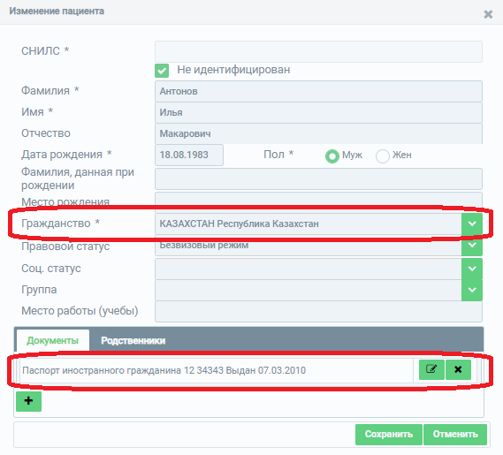
12
ФРБТ. УЧЕТ ИНОСТРАННЫХ ГРАЖДАН (2/3)
Для правильной регистрации иностранного гражданина в ФРБТ необходимо в блоке сведений о пациенте:
1. Указать гражданство, отличное от «РОССИЯ Российская Федерация».
2. В блоке «Документы» указать документ, удостоверяющий личность, любого из следующих типов:
Паспорт иностранного гражданина,
Свидетельство о регистрации ходатайства иммигранта о признании его беженцем,
Вид на жительство в РФ,
Удостоверение беженца,
Свидетельство о рождении, выданное уполномоченным органом иностранного государства,
Разрешение на временное проживание в РФ,
Свидетельство о предоставлении временного убежища на территории РФ,
Вид на жительство иностранного гражданина,
Иные документы

Slide 13
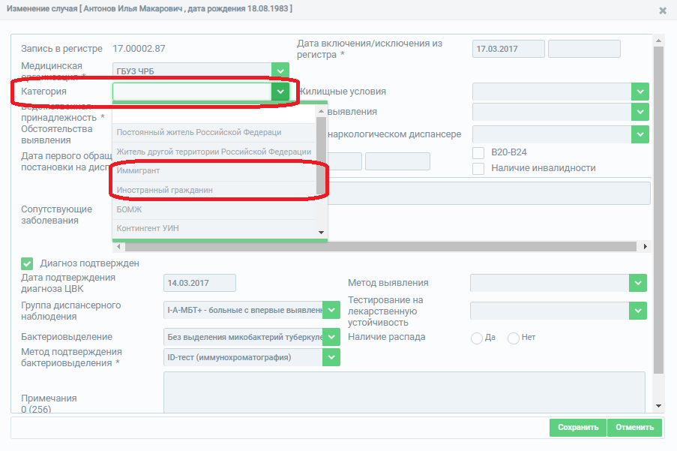
13
ФРБТ. УЧЕТ ИНОСТРАННЫХ ГРАЖДАН (3/3)
3. В блоке «Записи в регистре» заполнить поле «Категория» одним из значений:
Иностранный гражданин,
Иммигрант

Slide 14
14
ФРБТ. УЧЕТ ЛИЦ БОМЖ (1/4)
ТЕРМИНОЛОГИЯ:
Лицо БОМЖ – это физическое лицо без определенного места жительства (постоянного или временного) места жительства

Slide 15
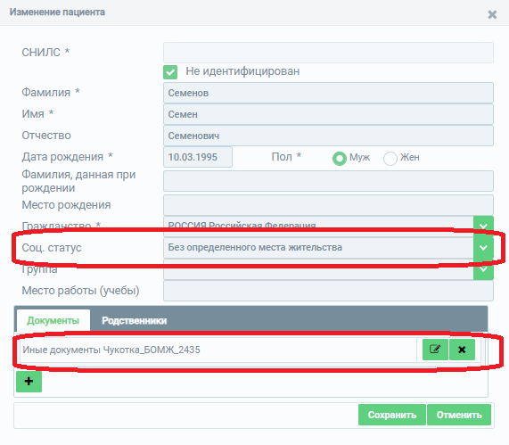
15
ФРБТ. УЧЕТ ЛИЦ БОМЖ (2/4)
Для правильной регистрации лица БОМЖ в ФРБТ необходимо в блоке сведений о пациенте:
1. Указать социальный статус пациента, выбрав значение «Без определенного места жительства».
2. В блоке «Документы» указать документ, удостоверяющий личность, любого из следующих типов:
Временное удостоверение личности гражданина РФ,
Иные документы
Если указан иной документ, удостоверяющий личность, в поле «Номер» необходимо указать наименование субъекта РФ, информацию о социальном статусе и внутренний идентификатор в регионе (номер истории болезни), например, «Чукотка_БОМЖ_123234»

Slide 16
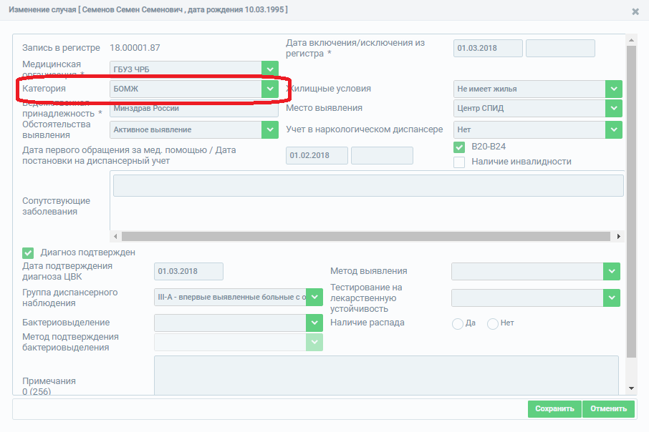
16
ФРБТ. УЧЕТ ЛИЦ БОМЖ (3/4)
3. В блоке «Записи в регистре» заполнить поле «Категория» значением «БОМЖ»

Slide 17
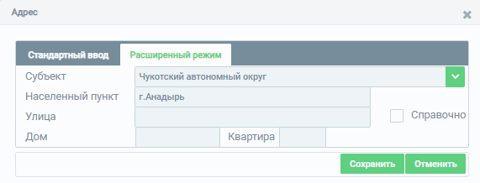
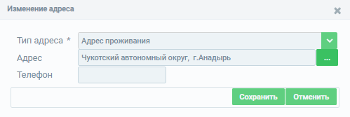
17
ФРБТ. УЧЕТ ЛИЦ БОМЖ (4/4)
4. В блоке «Контактные данные» указать адрес места проживания вплоть до населенного пункта (улицу и дом указывать не нужно)

Slide 18
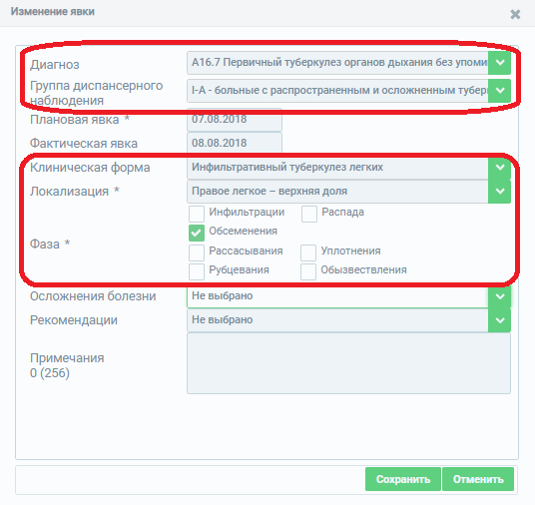
18
ФРБТ. УЧЕТ ГДН (1/2)
Для каждого пациента, находящегося на диспансерном наблюдении, в блоке «Диспансерное наблюдение» должна быть создана карта диспансерного наблюдения, в которой должны создаваться отдельные явки в случае изменения:
диагноза,
группы диспансерного наблюдения,
клинической формы,
локализации,
фазы.

Slide 19
19
ФРБТ. УЧЕТ ГДН (2/2)
Текущая группа диспансерного наблюдения определяется по последней явке в карте диспансерного наблюдения.
Группа диспансерного наблюдения при постановке на учет определяется по значению, установленному в блоке «Записи в регистре», и должна совпадать с группой диспансерного наблюдения в первой явке в карте диспансерного наблюдения.
При установке группы диспансерного наблюдения необходимо указывать конечные элементы в списке выбора, т.е. недопустимо указывать значения «I» или «I-А», вместо них должно быть указано «I-А-МБТ-» или «I-А-МБТ+»

Slide 20
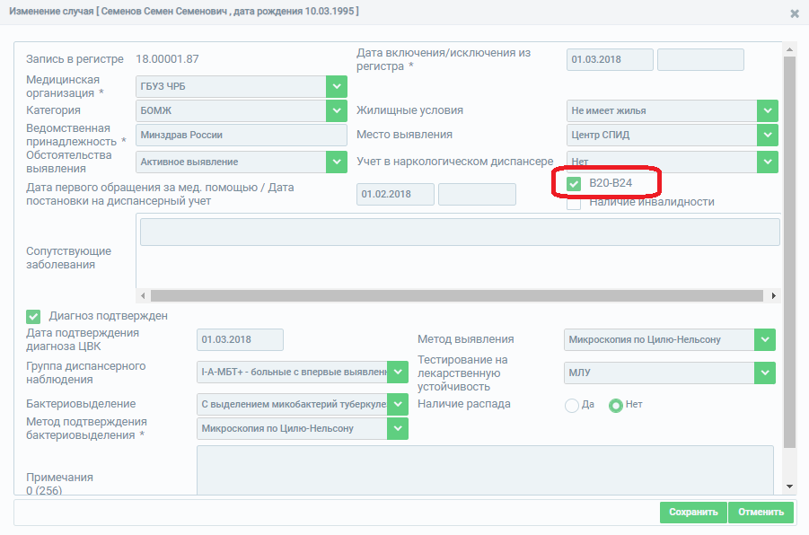
20
ФРБТ. УЧЕТ КО-ИНФЕКЦИИ ВИЧ-ТБ
Для указания наличия ВИЧ-инфекции у больного туберкулезом необходимо в блоке «Записи в регистре» установить признак «B20-B24» вне зависимости от того, была ли ВИЧ-инфекция первичной или установленной после регистрации туберкулеза

Slide 21
21
ФРБТ. ИНСТРУМЕНТ ДЛЯ МОНИТОРИНГА
УНРЗ | Ведомство | Субъект | Дата исключения из регистра | Причина исключения | Гражданство | Социальный статус | Категория | Данные при постановке на учет |  |  |  |  | Наблюдение
 |  |  |  |  |  |  |  | Наличие В20-В24 | Подтверждение диагноза | Дата подтверждения ЦВК | Группа диспансерного наблюдения | Тестирование на ЛУ | Группа диспансерного наблюдения
2 | 4 | 5 | 7 | 8 | 12 | 13 | 15 | 22 | 25 | 26 | 28 | 29 | 37
17.00935.87 | Другое ведомство | Чукотский автономный округ |  |  | РОССИЯ Российская Федерация | Без определенного места жительства | БОМЖ | НЕТ | ДА | 18.05.2016 | первая-А-МБТ+ подгруппа | МЛУ | первая-А-МБТ+ подгруппа
17.00786.87 | Другое ведомство | Чукотский автономный округ | 17.09.2018 | Смерть | РОССИЯ Российская Федерация | Неработающий | Постоянный житель Российской Федерации | НЕТ | ДА | 15.05.2012 | вторая-А подгруппа | МЛУ | вторая-А подгруппа
В Системе мониторинга https://monitoring.egisz.rosminzdrav.ru/ можно сформировать отчет «Аналитический отчет по первичным сведениям и диспансерному наблюдению v2», в котором в одной таблице собраны все сведения, учету которых посвящена данная презентация

Slide 22
22
ФРБТ. КОНТАКТЫ ГРУППЫ МОНИТОРИНГА
ПО ВСЕМ ВОЗНИКАЮЩИМ ВОПРОСАМ УЧЕТА ВЫ МОЖЕТЕ ОБРАЩАТЬСЯ В ГРУППУ МОНИТОРИНГА ФРБТ (ФГБУ НМИЦ ФПИ Минздрава России):
+7 982 695 64 72

Slide 23
СПАСИБО
ЗА ВНИМАНИЕ!
МОСКВА, 2018 г.

